Slide 1

欧拉回路

Slide 2
一、定义
首先介绍相关概念和定理。设G=(V,E)是一个图。
欧拉回路 图G中经过每条边一次并且仅一次的回路称作欧拉回路。
欧拉路径 图G中经过每条边一次并且仅一次的路径称作欧拉路径。
欧拉图 存在欧拉回路的图称为欧拉图。
半欧拉图 存在欧拉路径但不存在欧拉回路的图称为半欧拉图。

Slide 3
二、性质和定理
在以下讨论中，假设图G不存在孤立点；否则，先将所有孤立点从图中删除。显然，这样做并不会影响图G中欧拉回路的存在性。
我们经常需要判定一个图是否为欧拉图（或半欧拉图），并且找出一条欧拉回路（或欧拉路径）。对于无向图有如下结论：
定理1 无向图G为欧拉图，当且仅当G为连通图且所有顶点的度为偶数。
由定理1可以立即得到一个用于判定半欧拉图的推论：
推论1 无向图G为半欧拉图，当且仅当G为连通图且除了两个顶点的度为奇数之外，其它所有顶点的度为偶数。

Slide 4
对于有向图，可以得到类似的结论：
定理2 有向图G为欧拉图，当且仅当G的基图[忽略有向图所有边的方向，得到的无向图称为该有向图的基图。]连通，且所有顶点的入度等于出度。
推论2 有向图G为半欧拉图，当且仅当G的基图连通，且存在顶点u的入度比出度大1、的入度比出度小1，其它所有顶点v的入度等于出度。
对于求解欧拉回路，我们还需要以下两个性质：
性质1 设C是欧拉图G中的一个简单回路，将C中的边从图G中删去得到一个新的图G'，则G'的每一个极大连通子图都有一条欧拉回路。
证明 若为无向图，则图的各顶点的度为偶数；若为有向图，则图的各顶点的入度等于出度。

Slide 5
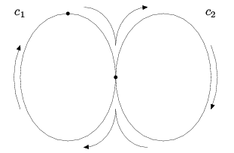
性质2 设C₁、C₂是图的两个没有公共边，但有至少一个公共顶点的简单回路，我们可以将它们合并成一个新的简单回路C'。
证明 只需按如图3所示的方式合并。

Slide 6
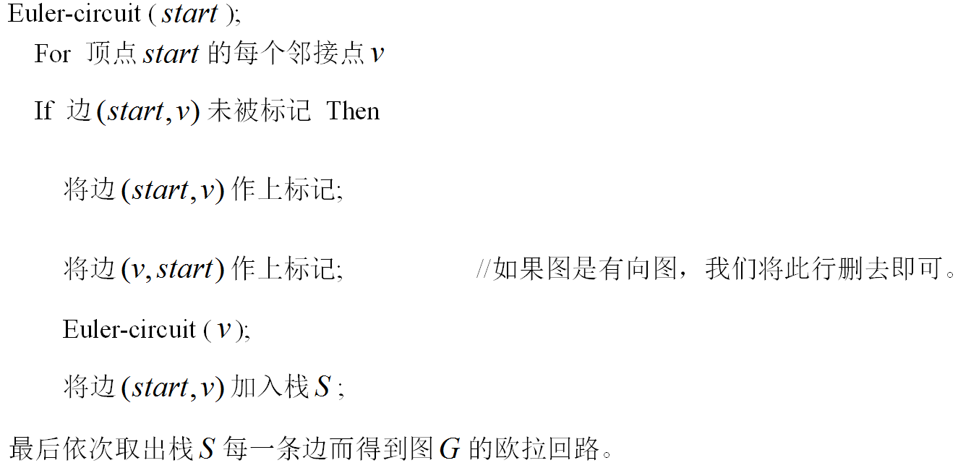
三、操作步骤
下面以无向图为例，详细介绍求欧拉回路的算法：
1. 在图G中任意找一个回路C；
2. 将图G中属于回路C的边删除；
3. 在残留图的各极大连通子图中分别寻找欧拉回路；
4. 将各极大连通子图的欧拉回路合并到中得到图的欧拉回路。
该算法的伪代码如下：
根据前面的性质可以证明算法的正确性。

Slide 7
【例题2】单词游戏(poj1386、Hdu1116)
【题目描述】
有个盘子，每个盘子上写着一个仅由小写字母组成的英文单词。你需要给这些盘子安排一个合适的顺序，使得相邻两个盘子中，前一个盘子上单词的末字母等于后一个盘子上单词的首字母。请你编写一个程序，判断是否能达到这一要求。如果能，请给出一个合适的顺序。

Slide 8
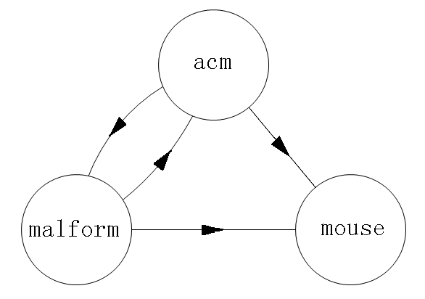
【算法分析】
通过对题目条件的一些初步分析，我们很容易得到下面的模型。
模型1：以N个盘子作为顶点；如果盘子A的末字母等于盘子B的首字母，那么从A向B连一条有向边。
对于样例我们可以按下图所示的方式构图。这样，问题转化为在图中寻找一条不重复地经过每一个顶点的路径，即哈密尔顿路。
然而，求哈密尔顿路是一个十分困难的问题，这样的模型没有给我们的解题带来任何便利。因此，我们必须另辟蹊径。

Slide 9

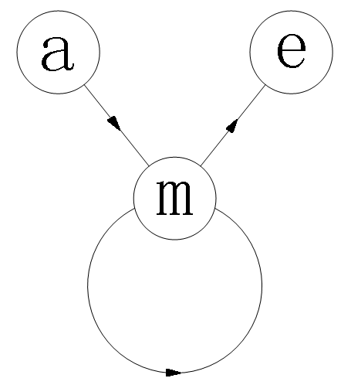
模型2：经过分析，我们发现模型1的失败之处在于，图中需要遍历的信息——也就是每一个盘子——表示在顶点上，而顶点的遍历问题不易解决。
能否将遍历信息表示在边上呢？考虑如下的构图方法：以26个字母作为顶点；对于每一个盘子，如果它的首字母为c1，末字母为c2，那么从c1向c2连一条有向边。对于样例我们可以按图5所示的方式构图，图中未表示出的顶点均为孤立点，可以事先将其删去。
这样，问题转化为在图中寻找一条不重复地经过每一条边的路径，即欧拉路径。这个问题能够在 时间内解决。

